Slide 1

Dynamika zooplanktonu v extenzivně obhospodařovaných rybnících
Martin Musil, Enki, o.p.s.
Konference RAGO – Vodňany 21. 3. 2024
  Norské fondy přispívají ke snižování hospodářských a sociálních rozdílů v Evropském hospodářském prostoru ǀ Norské fondy posilují bilaterální vztahy mezi Norskem a Českou republikou.

Slide 2


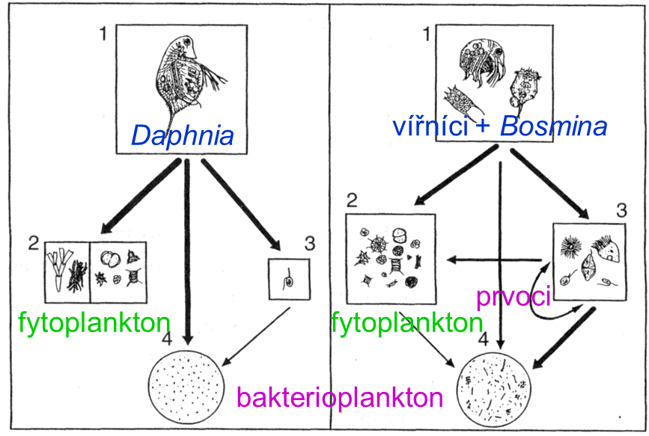
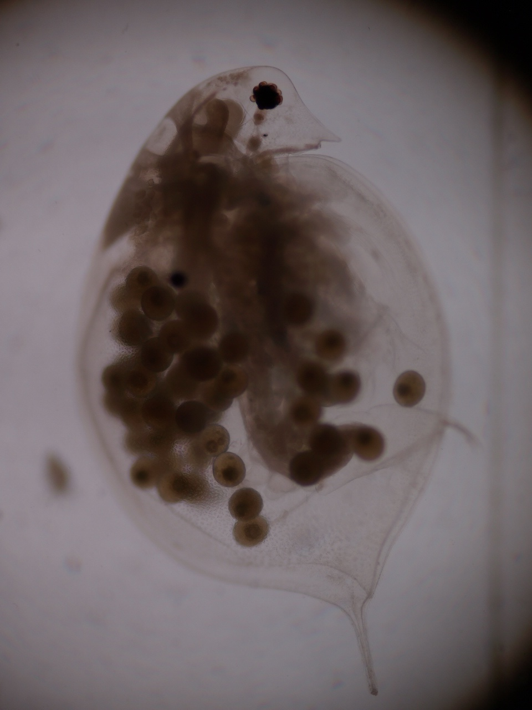
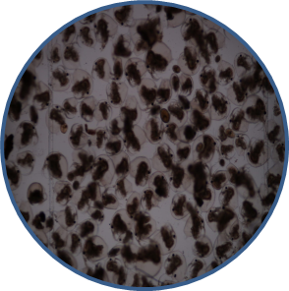
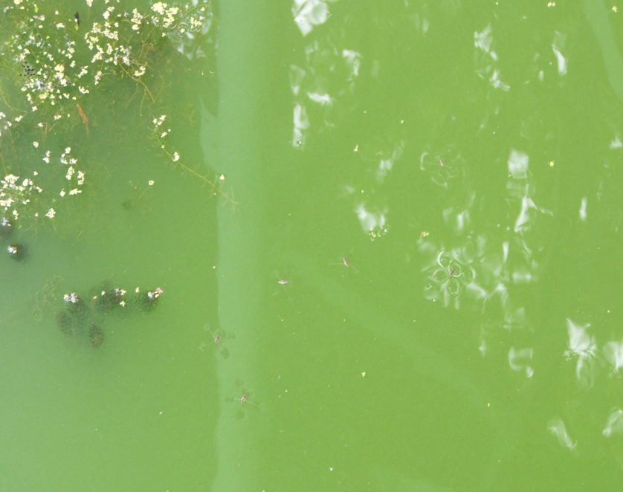
Význam zooplanktonu v rybnících
Vektor látek a energie do vyšších trofických úrovních v potravní kaskádě
Klíčový transformační článek - velké filtrující druhy (Daphnia)
Filtrující druhy – regulací fytoplanktonu udržují vysokou průhlednost vody (“clear water period“)

Slide 3

Jak vyjádřit strukturu zooplanktonu
Z hlediska filtrační aktivity – vyjádření množství filtrujících druhů (především Daphnia)
Z hlediska potravní nabídky pro vyšší trofické úrovně – vyjádření množství velkých druhů (především Daphnia)
Kvantita: Počítání + přepočet na objem (ind.l⁻¹; ind.m⁻³).
Biomasa: vážení. Objemová biomasa (Přikryl, Metodika VÚV, 2006). Počítání a měření a odhad z délkohmotnostních vztahů + přepočet na objem (mg.ml⁻¹, g.m⁻³)
Frekvence (%): počítáním podílu, odhad podílu.
Nezohledňují individuální velikost. Možnost třídění na sítech a vážení frakcí, třídění počítaných jedinců např. na ><1mm.
Velikostní stupně (Tabulka biologické kontroly podle Faina, 1983 – upraveno) - hrubý zooplankton odpovídá stupňům 1 až 4, střední zooplankton 5 až 7 a drobný (prožraný) 8 až 10
DI DI (Potužák 2009) vychází z alometrických vztahů mezi velikostí,
kvantitou, biomasou a filtrační aktivitou dafnií.

Slide 4
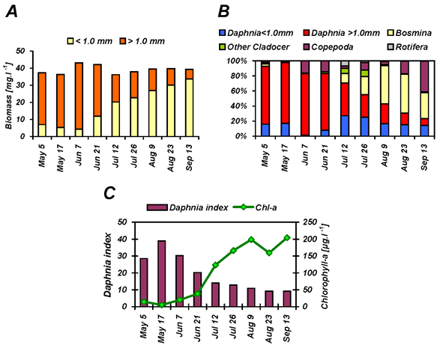
Dynamika zooplanktonu
Obvyklý vzorec v produkčních rybnících
Plynulá změna ve velikostní struktuře
Biomasa zůstává stejná
Příklad: Humlena 5 (Chlum – Lutová) 2005

Slide 5
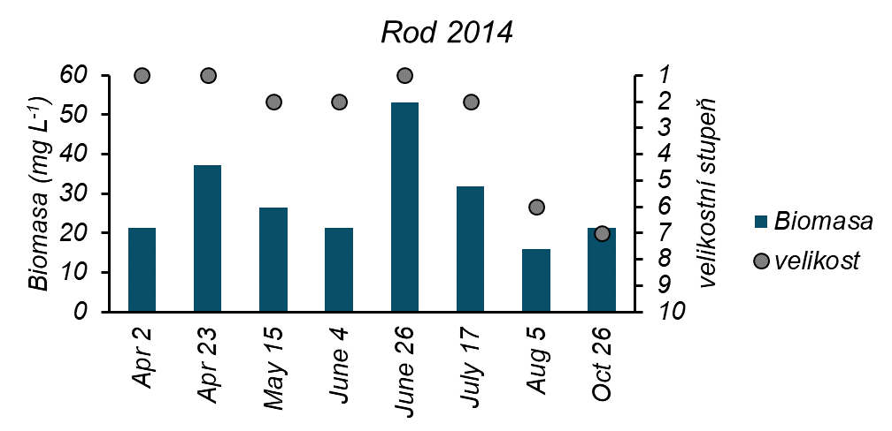
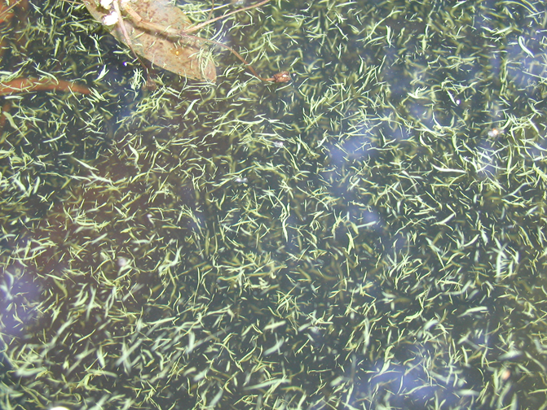
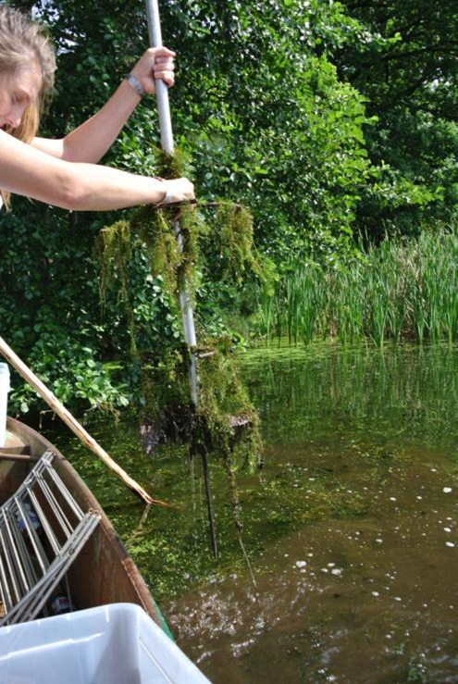
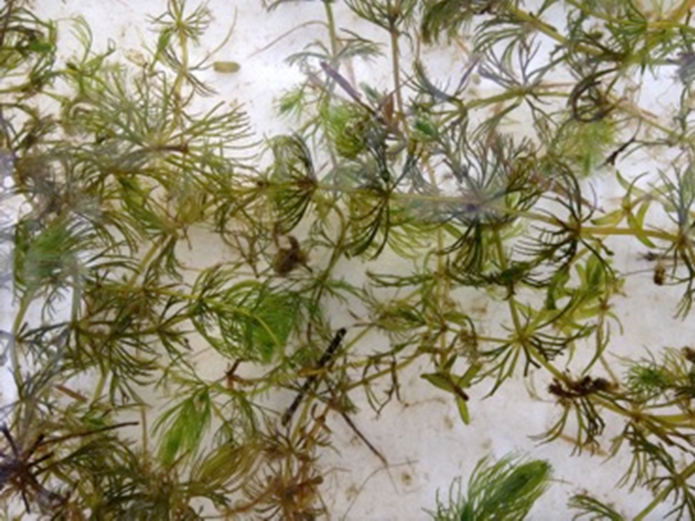
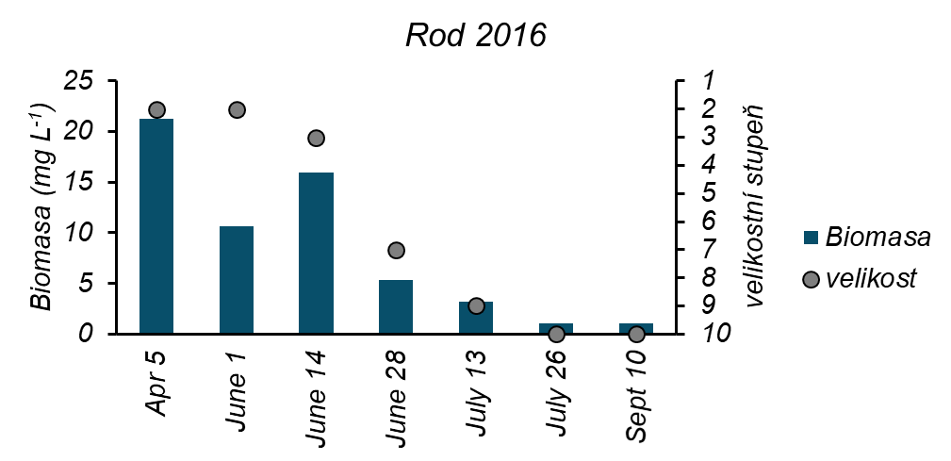
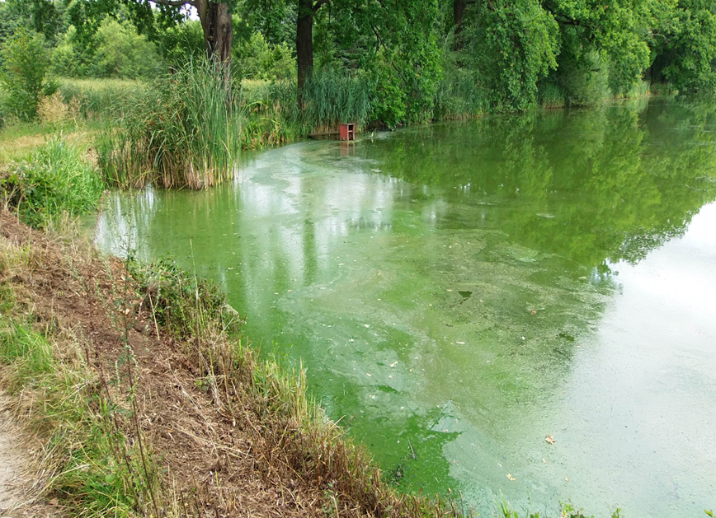
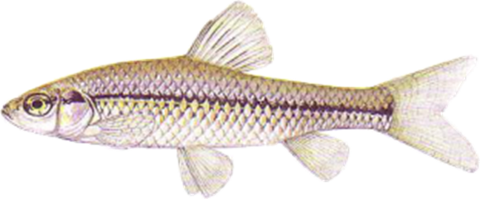
Dynamika zooplanktonu v extenzivně obhospodařovaných rybnících
různé scénáře a důsledky – vysoce eutrofní rybníky
ROD 2014 1. sezóna bez kapra – čirá voda, velké dafnie, vodní květ sinice Aphanizomenon
Rod 2015 2. sezóna bez kapra, čirá voda, velké dafnie, 30% plochy rybníka „zarostlo“ růžkatcem
Rod 2016 3. sezóna bez kapra. Počátek – čirá voda, velké dafnie,
postupně téměř 100% vodní plochy „zarostlo“ růžkatcem. konec: sinice (Anabaena), růžkatec Pseudorasbora parva, žádný zooplankton

Slide 6
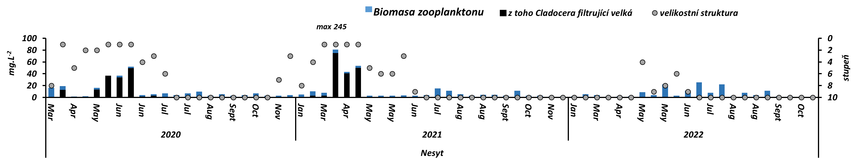
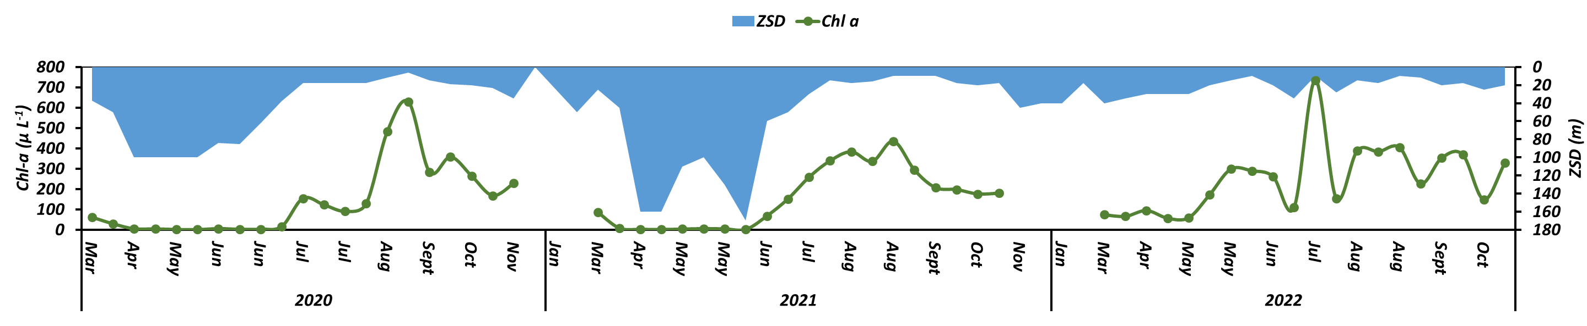
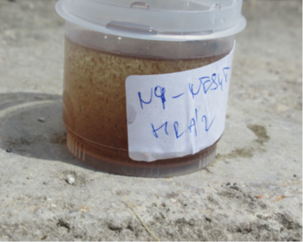
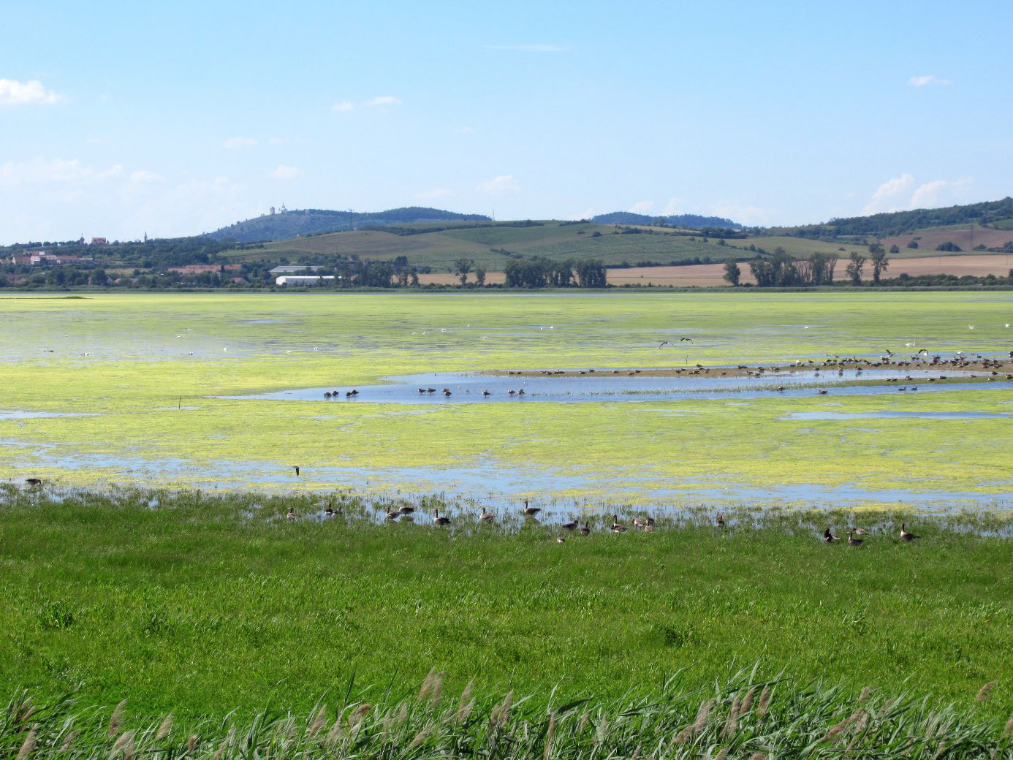
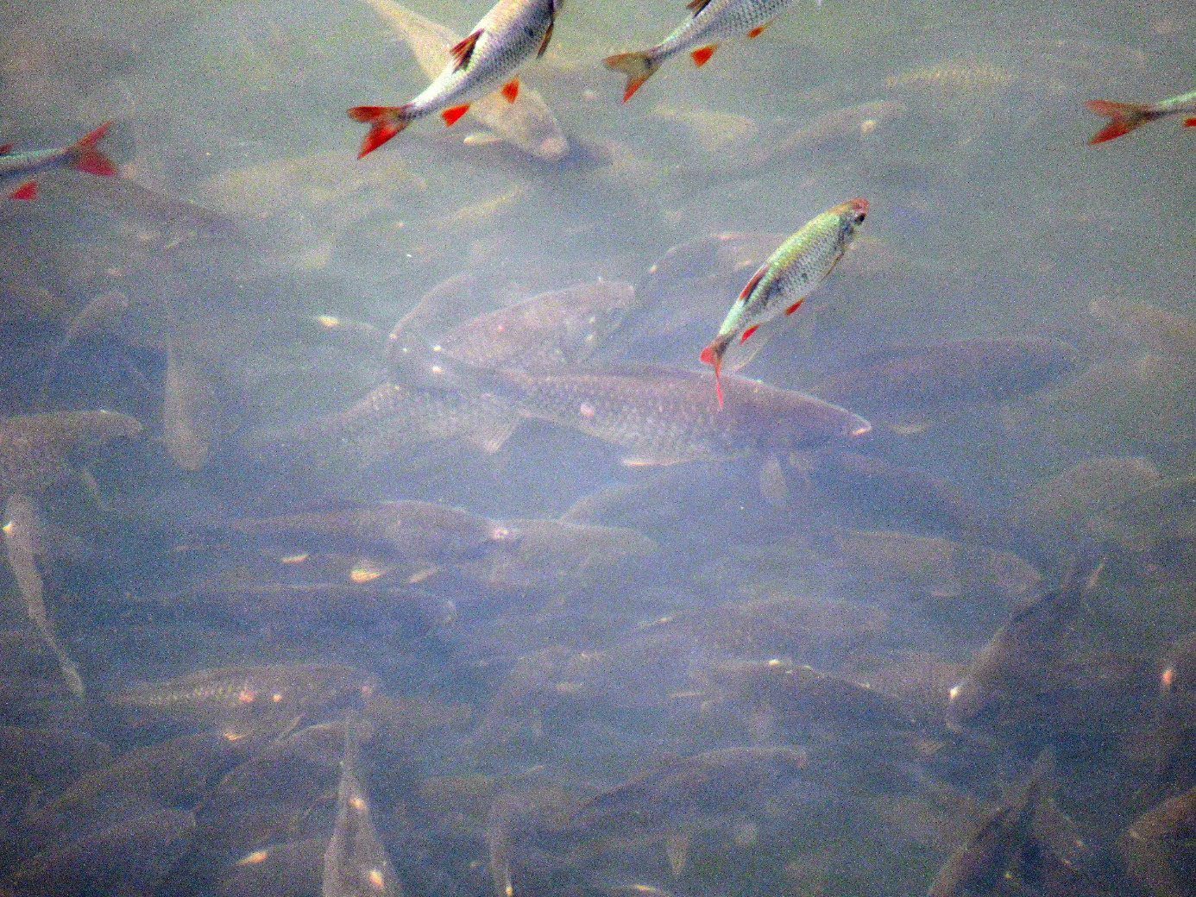
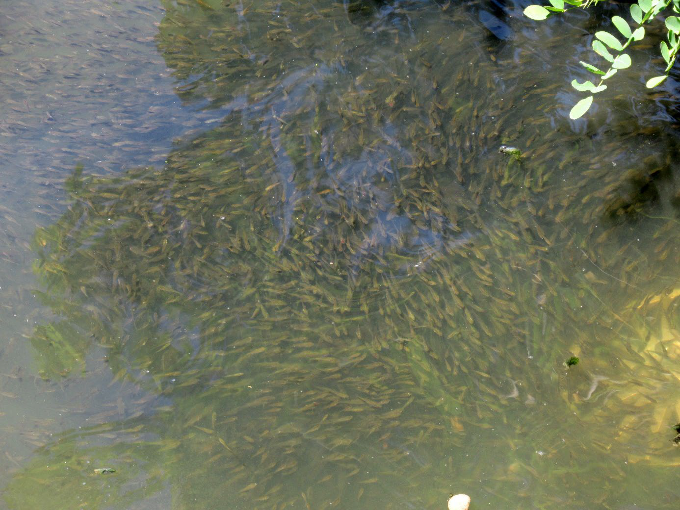
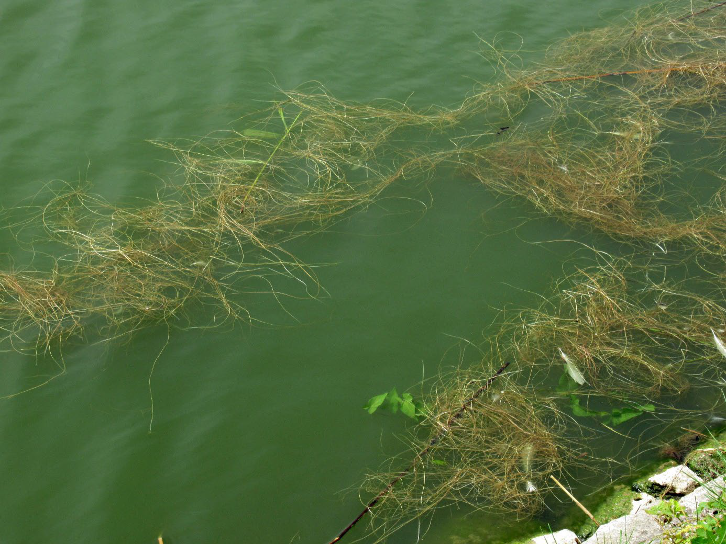
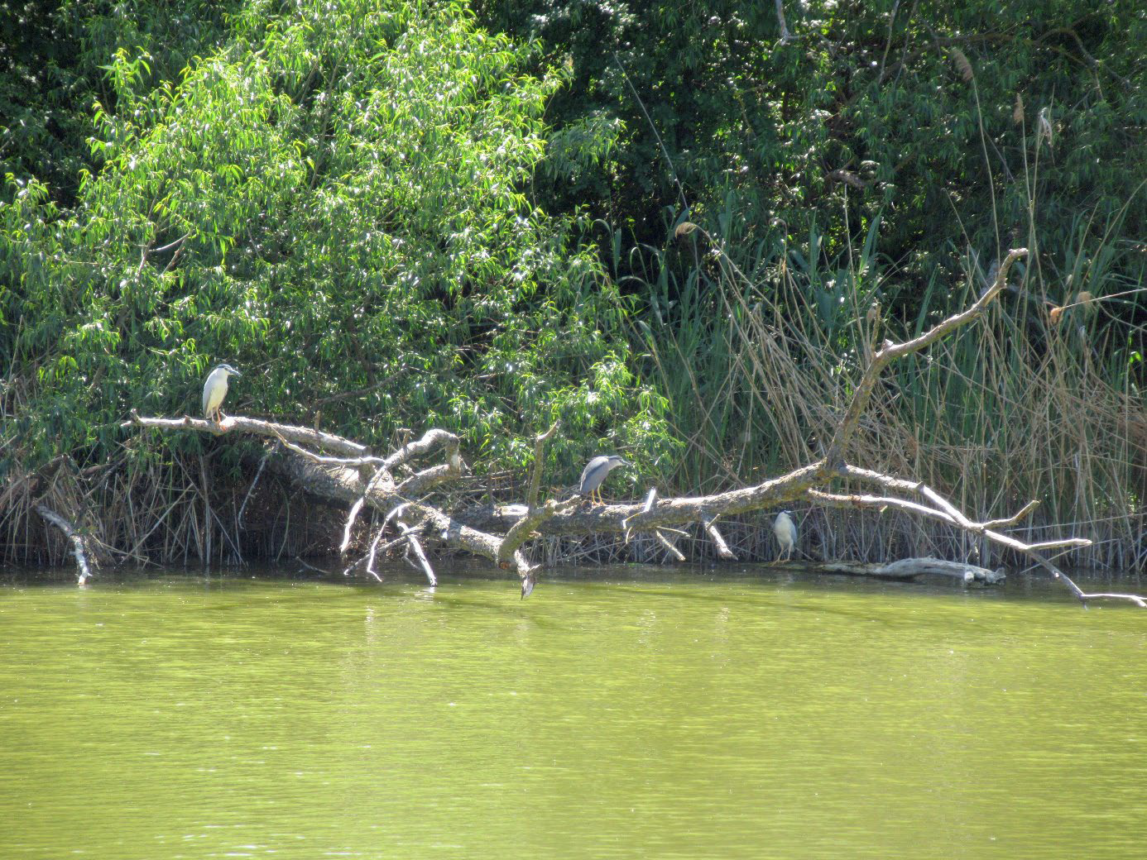
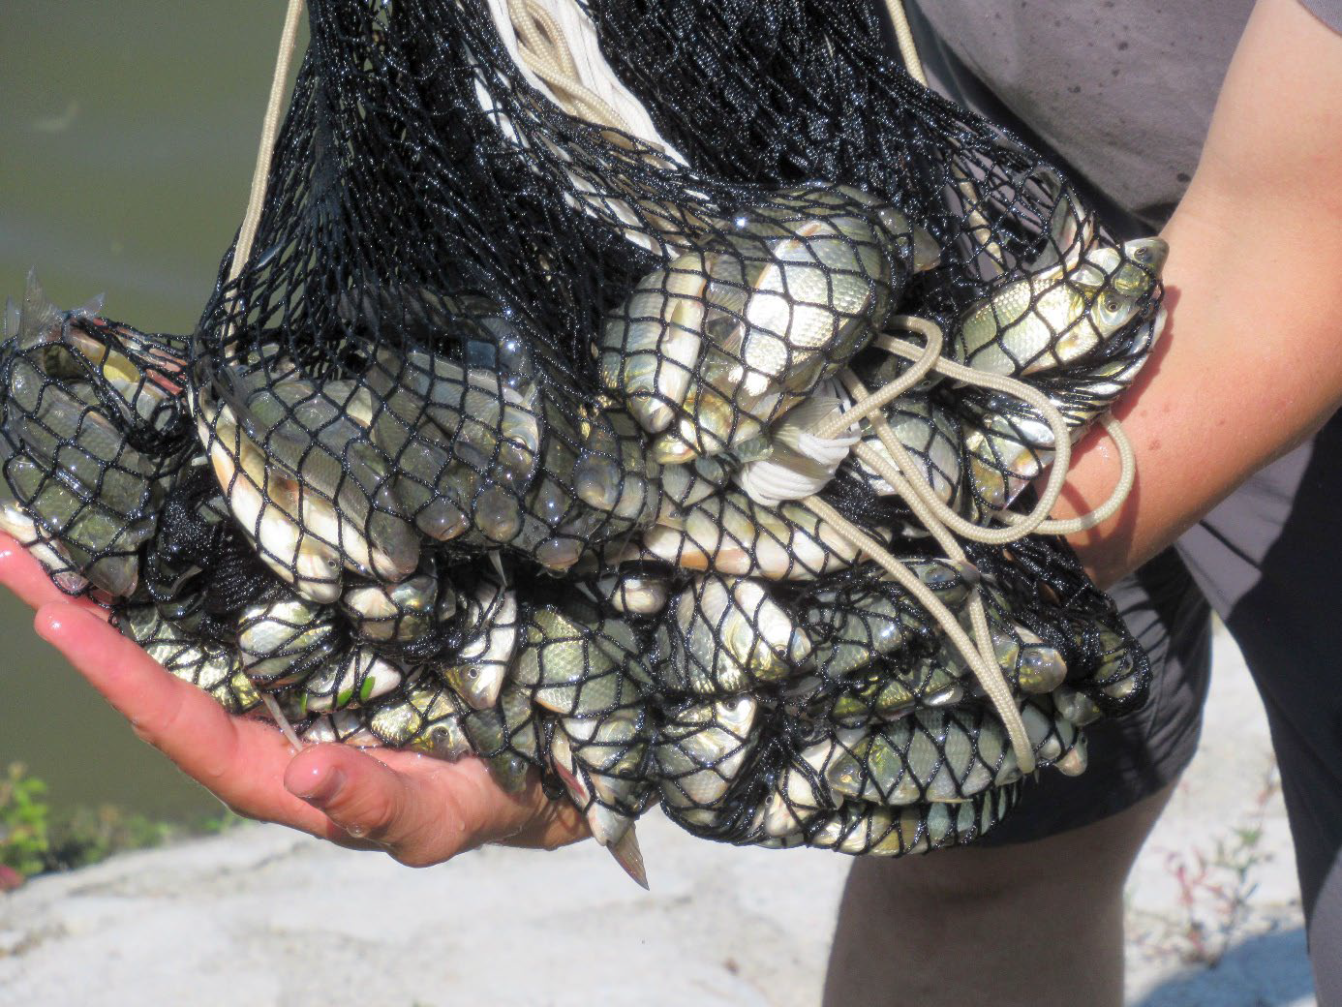
Dynamika zooplanktonu v extenzivně obhospodařovaných rybnících
různé scénáře a důsledky – Hypertrofní rybníky Nesyt – 3 horka

Slide 7
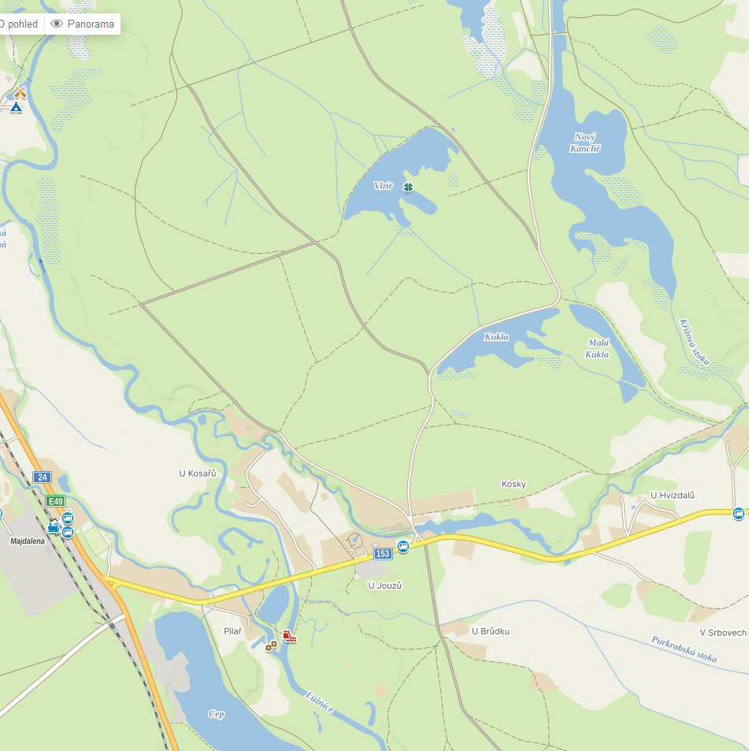

Slide 8
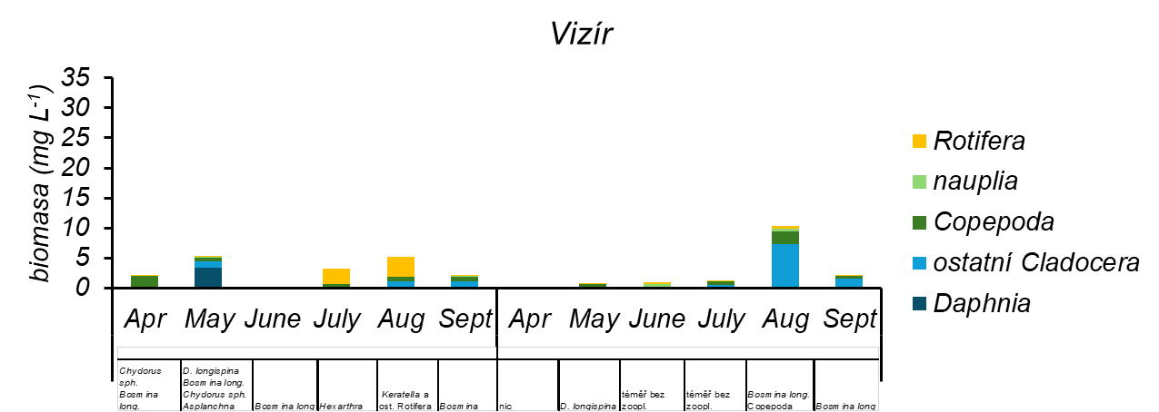
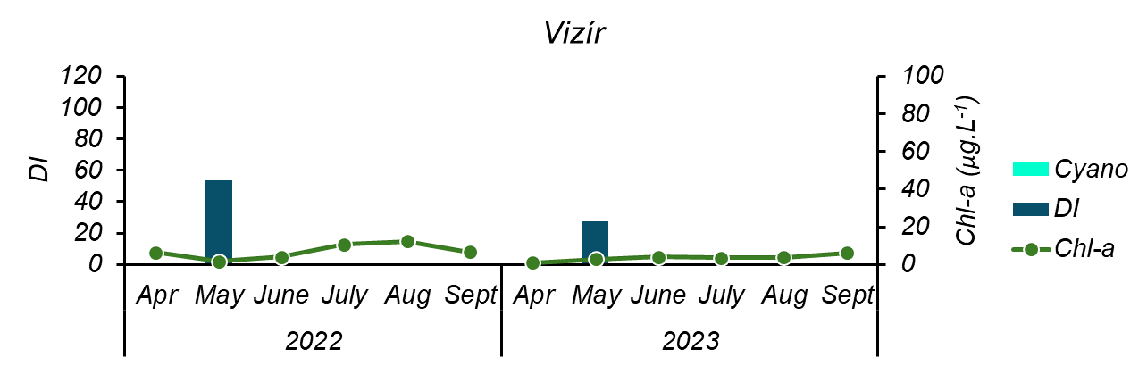
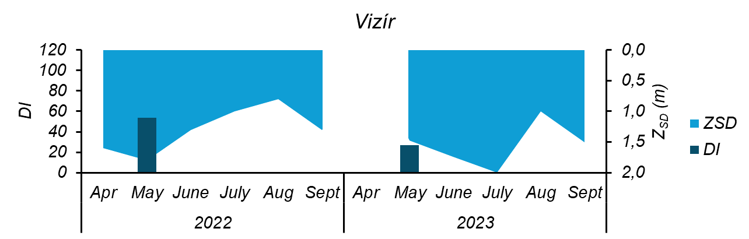
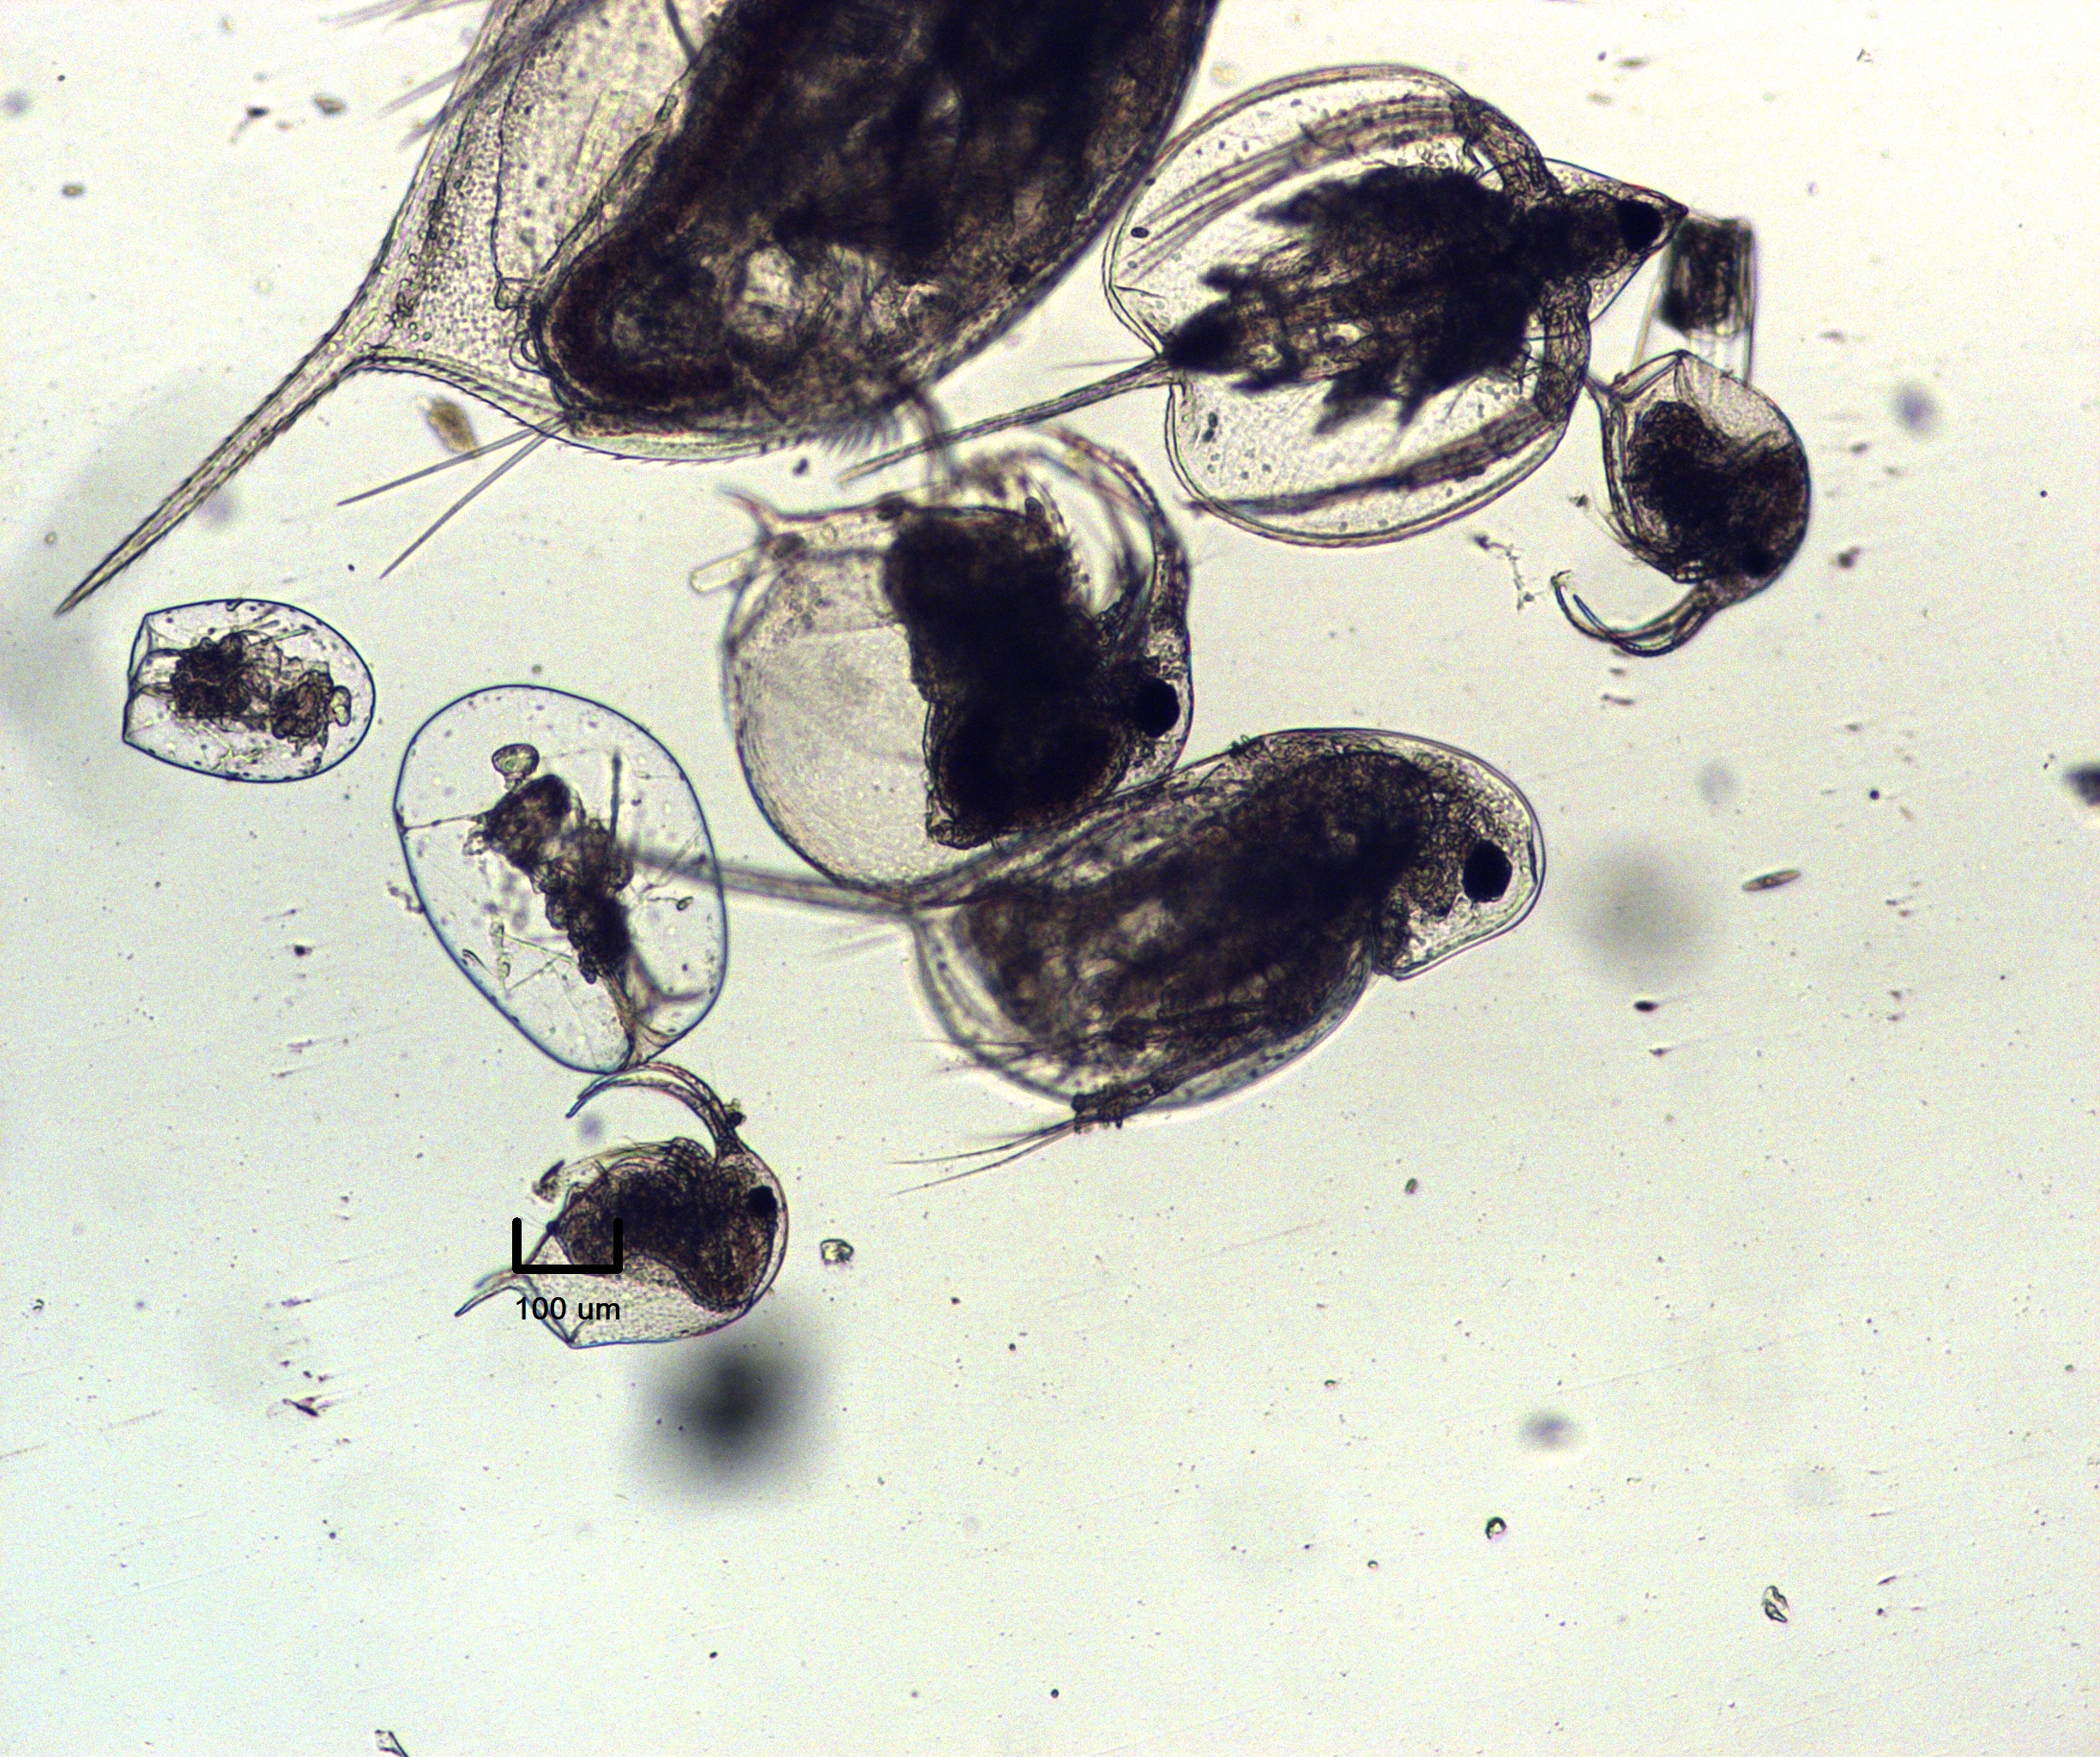
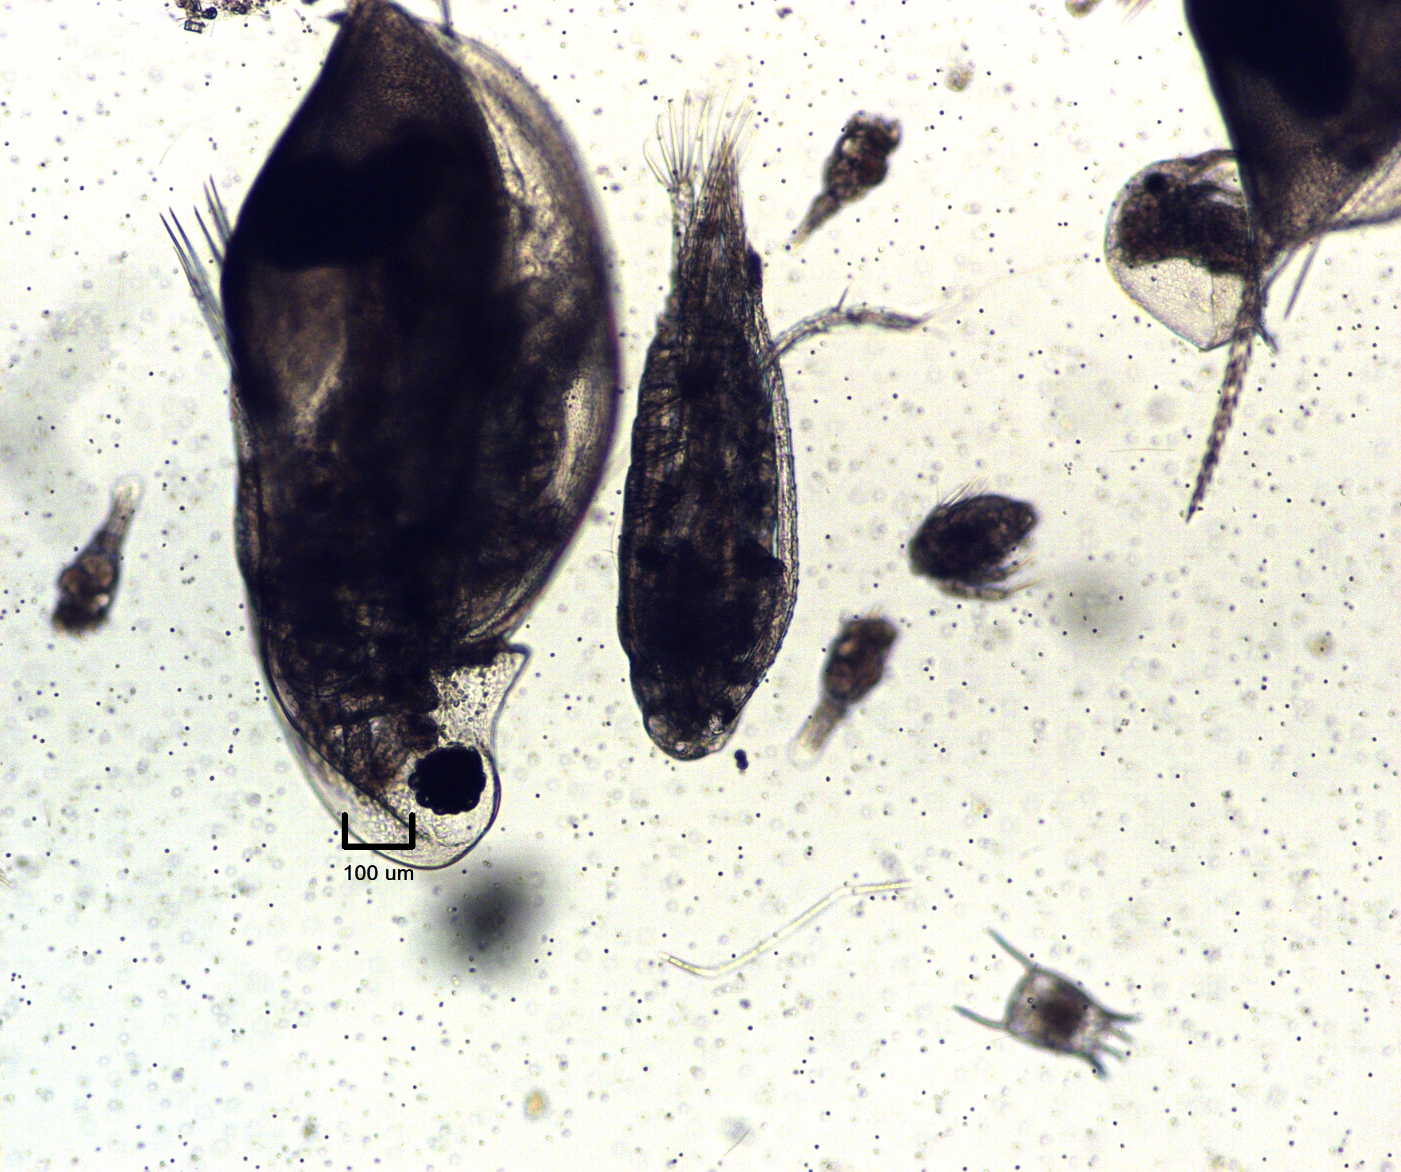
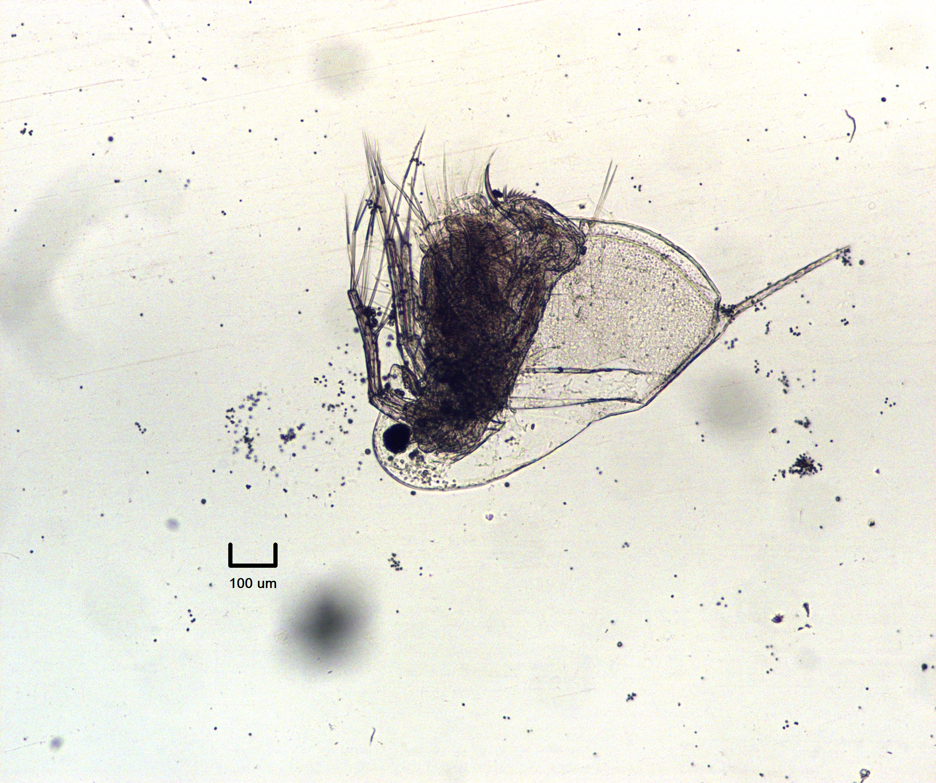
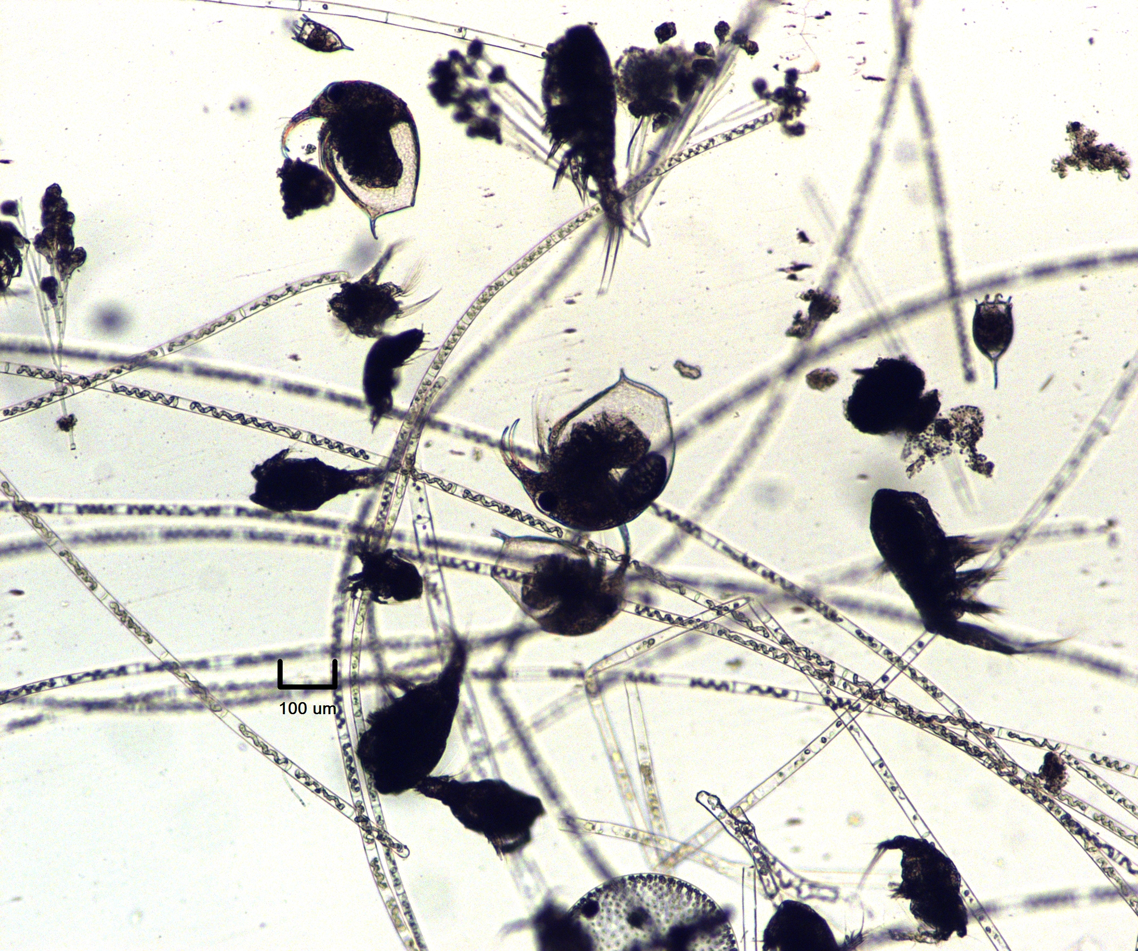
 |  | sezónní průměr
Vizír (7 ha) |  | 2022 | 2023
TP | mg.l⁻¹ | 0,064 | 0,038
biomasa ryb nasazených | kg.ha⁻¹ | 45 | 30
biomasa plevel | kg.ha⁻¹ | 50 | 6
 | kategorie
 | 2022 | 2023
nasazené | Š0 | Š1,2
 | Š1,2,3,t | Ca1
 | Ca2 | Ca2
 | lín, sumec | Cagen
 |  | Lgen, Su2
 |  | jesen, bolen, podoustev
plevel | sumeček, slunečnice | sumeček, slunečnice, okoun ježdík

Slide 9
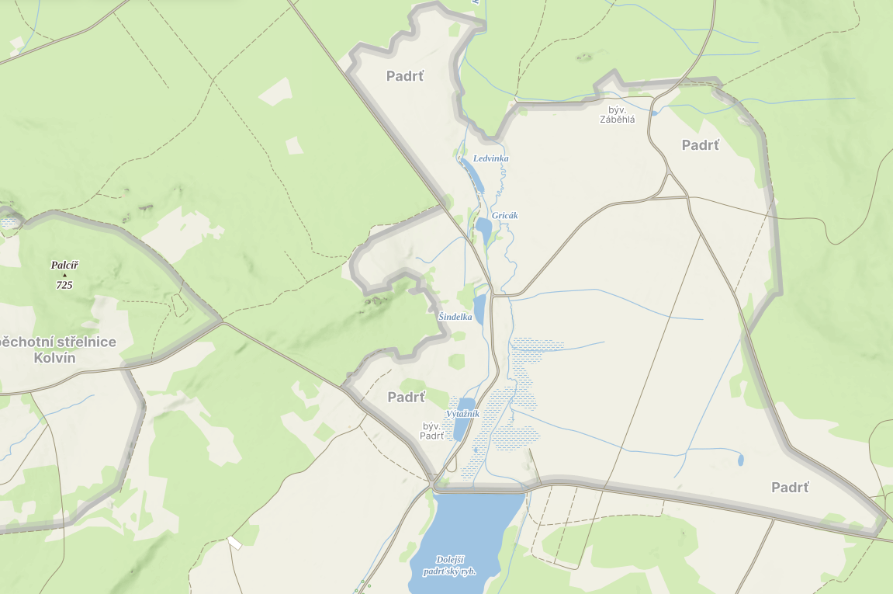

Slide 10
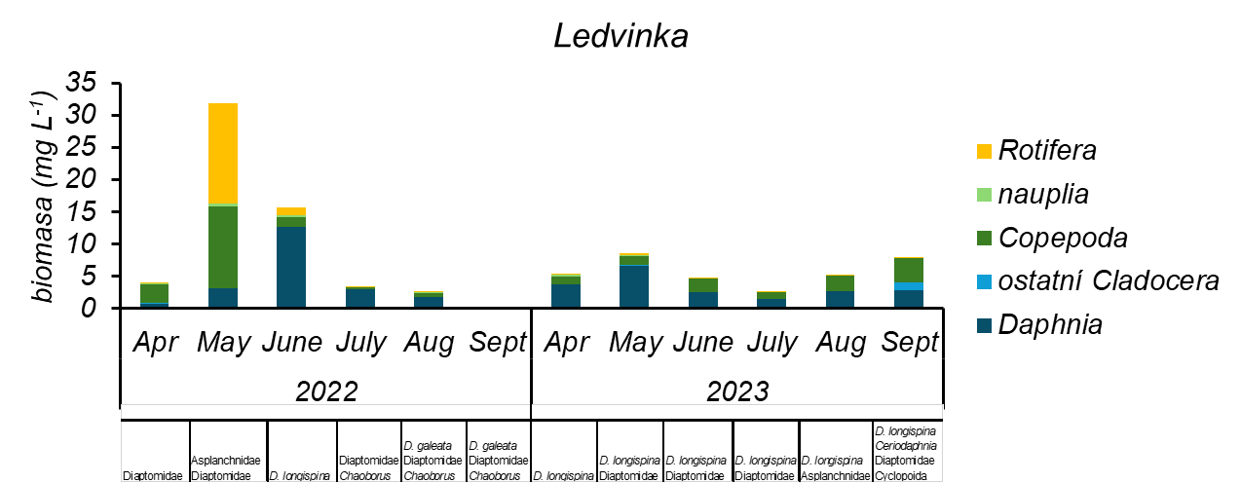
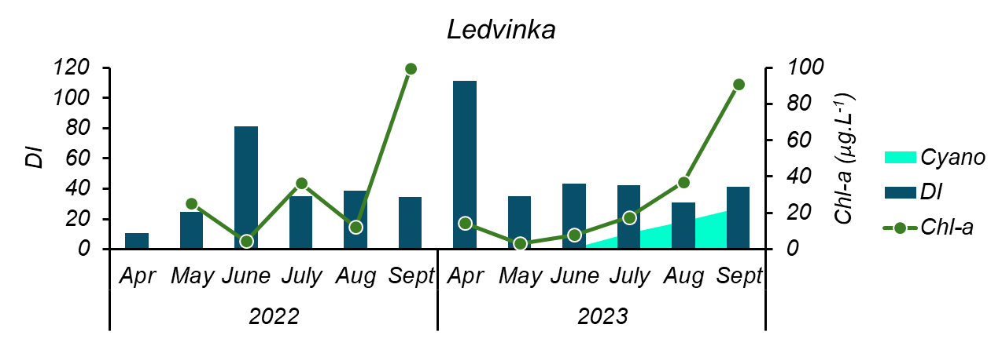
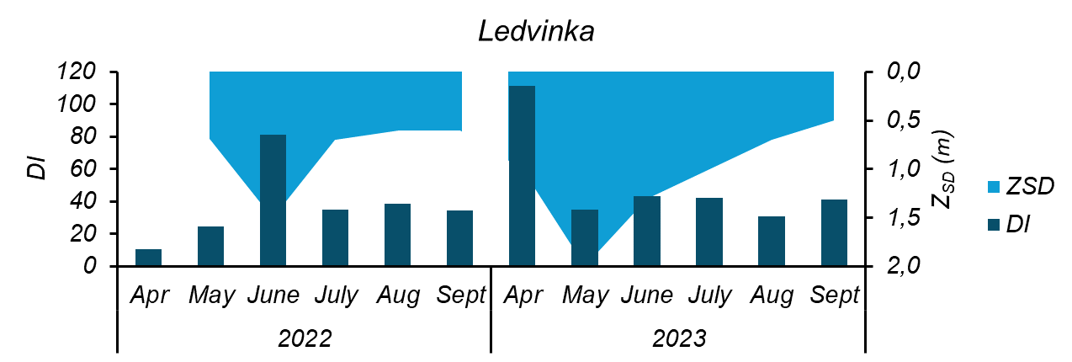
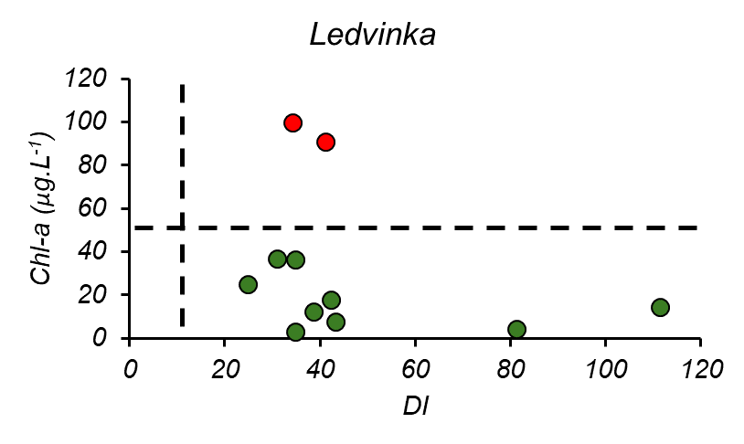
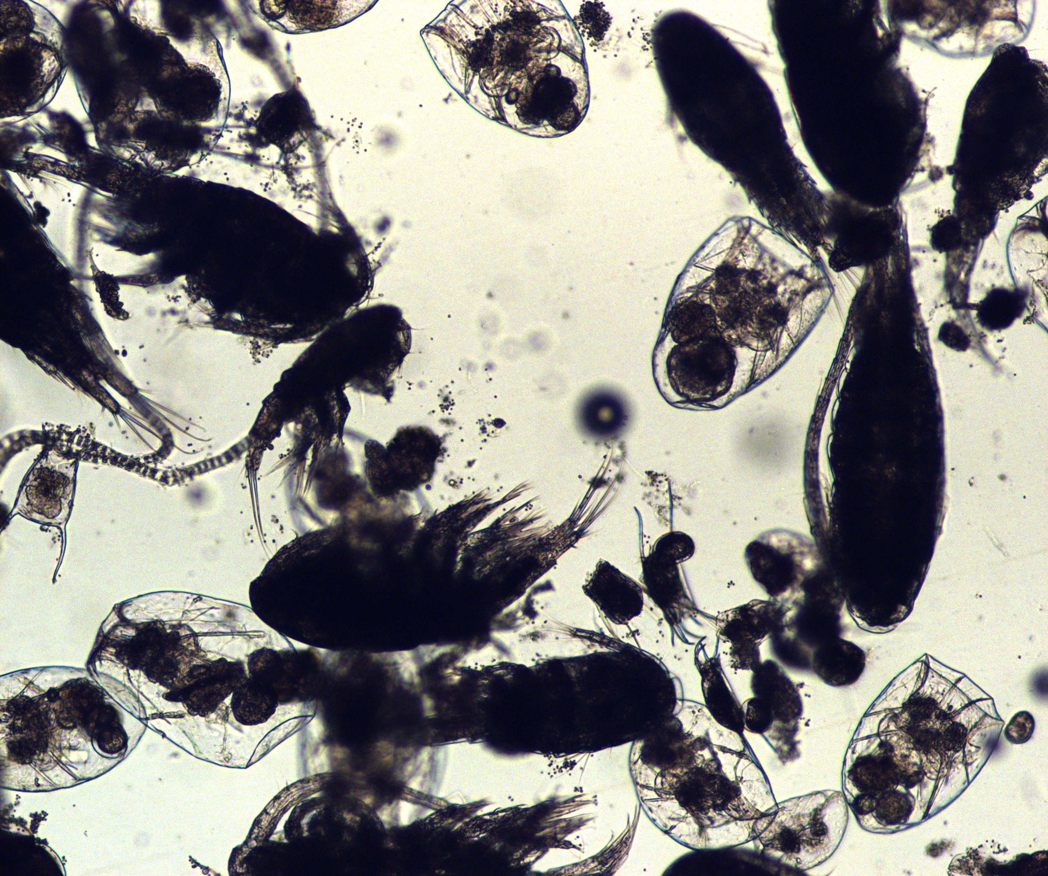
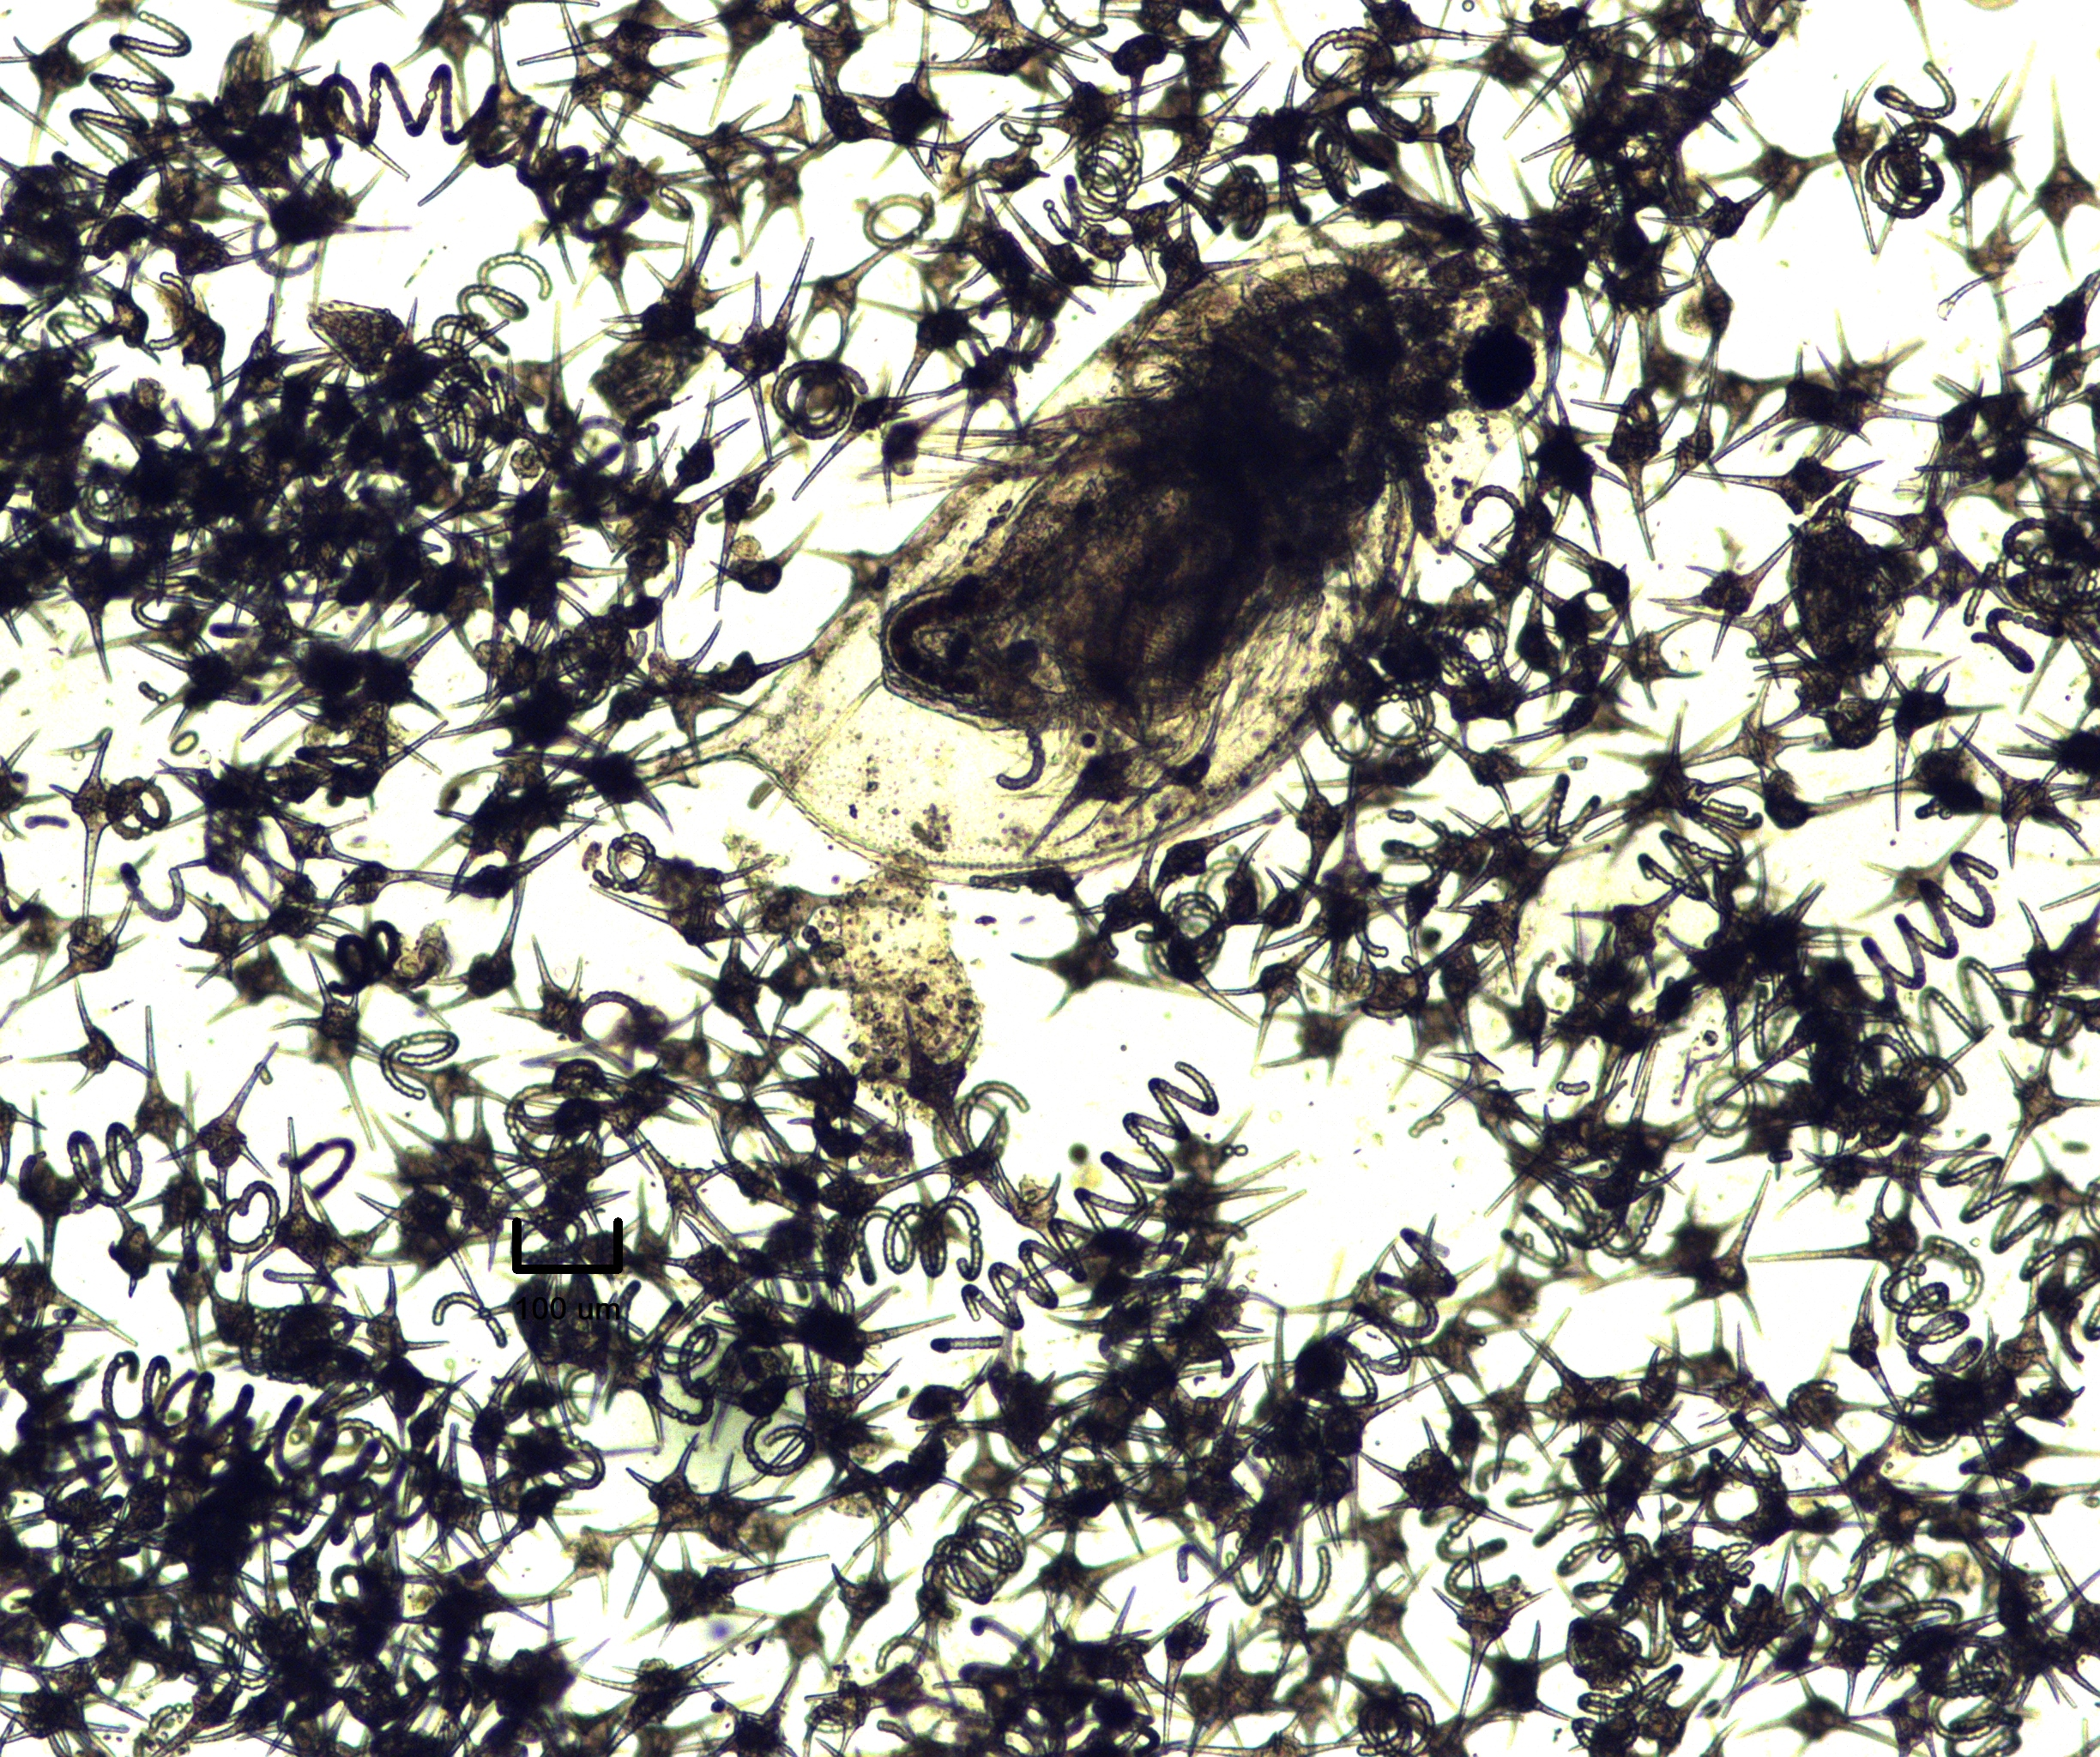
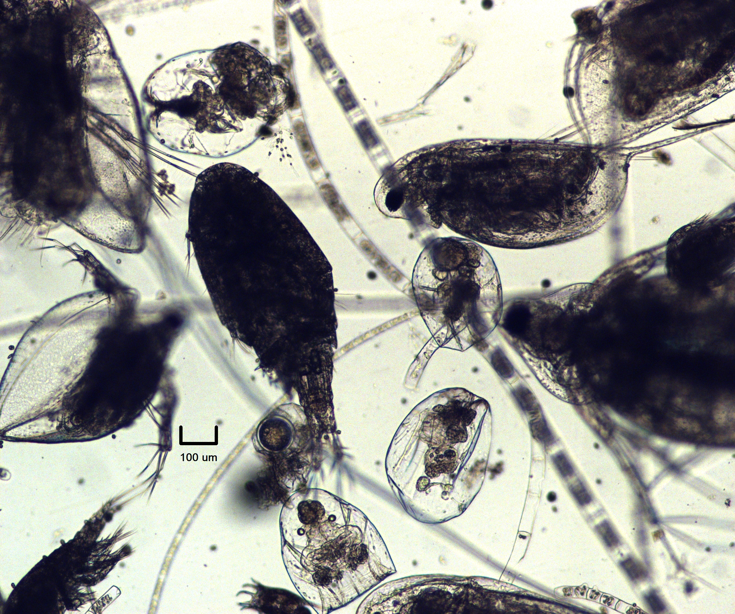
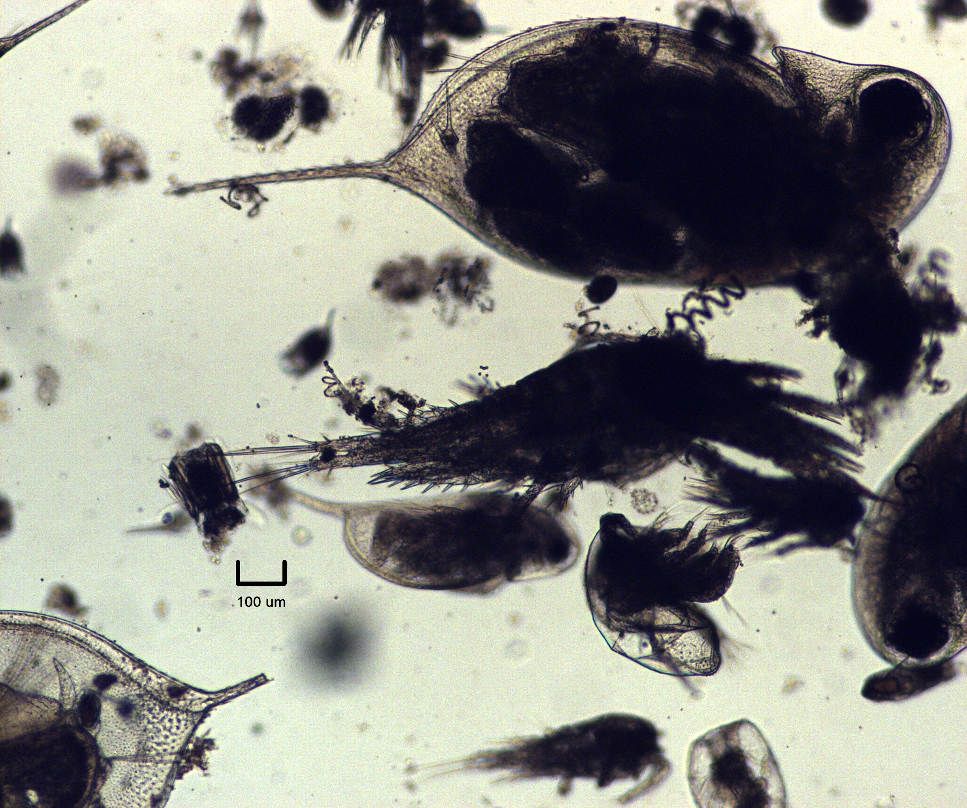
 |  | sezónní průměr
Ledvinka (0,83 ha) |  | 2022 | 2023 | pozn.
TP | mg.l⁻¹ | 0,094 | 0,056
biomasa ryb nasazených | kg.ha⁻¹ | 9 | 184 | přikrmování
biomasa plevel | kg.ha⁻¹ | 0 | 0
 | kategorie
 | 2022 | 2023
nasazené | Š0 | K1
 |  | Car

Slide 11
Souhrn:
Extenzivní hospodaření může umožnit efektivní využití primární produkce ve vyšších trofických úrovních v potravní síti.
Tzn. dostatek přirozené potravy pro zájmové druhy.
Zároveň udržení dostatečné průhlednosti pro organismy orientující se zrakem.
Oligotrofní/mezotrofní a “horácké“ rybníky – limitace živinami, klimatem. I při nízkých obsádkám málo/žádné dafnie, přesto vysoká průhlednost.
Ale: planktonofágní, zvláště invazní druhy ryb – likvidace už tak omezené potravní nabídky.
Vodní mor.
Vysoce eutrofní až hypertrofní rybníky - mnohá úskalí extenzivního managementu
  Vysoké koncentrace živin se musí realizovat: vysoké biomasy zooplanktonu a tím omezená fotosyntéza. Voda se nestíhá sytit koncentračním spádem z atmosféry - totální kyslíkové deficity.
  Nadměrný rozvoj submerzní vegetace.
  Rozvoj druhů fytoplanktonu odolávajících filtrátorům.
  V případě expanze planktonofágních ryb, zvláště invazních a jejich plůdku – likvidace zooplanktonu – skoková změna - extrémní nárůst biomas fytoplanktonu.
  Při náhlém odumření biomasy (např. počasí) – totální kyslíkové deficity.

Slide 12
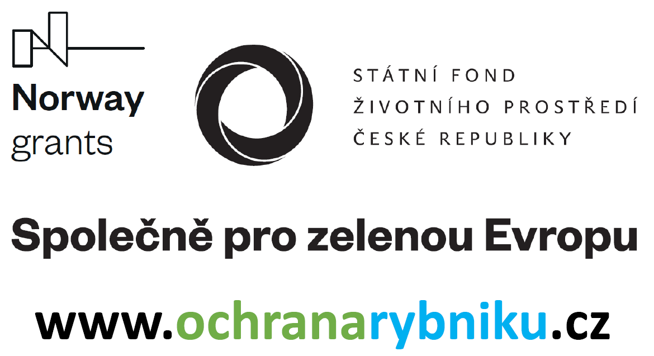






Děkuji za pozornost
Kontakt: Ing. Martin Musil, Ph.D.; musil.78@seznam.cz; tel. 773669014
Děkujeme za podporu
Partneři projektu
Děkujeme za propůjčení lokalit

